Slide 1
第三章 质点动力学

Slide 2



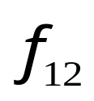
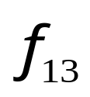

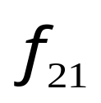
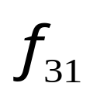

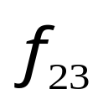
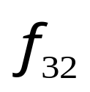
§3.6 质点系动量定理 质心运动定理
一、质点系动量定理
1
质点系—有相互作用的若干
个质点组成的系统
2
3
外力—外界对质点系内质点的作用力
内力—质点系内各质点间的相互作用力

Slide 3



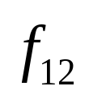
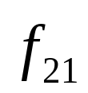
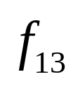
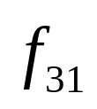
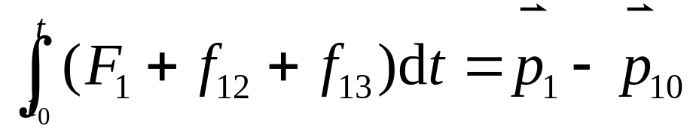
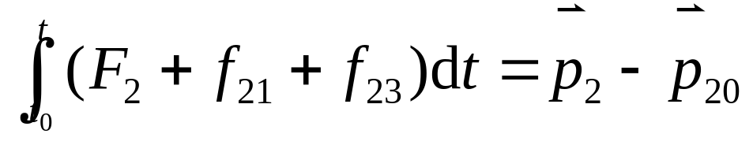
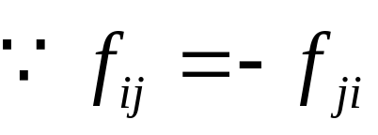

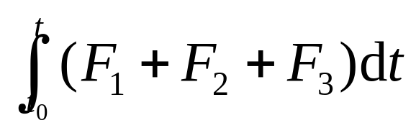
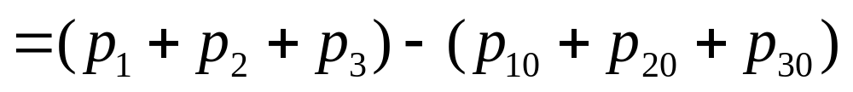
外力： ， ，
1
内力 ： ， ， ， ……
2
3

Slide 4
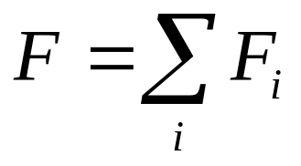
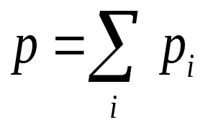
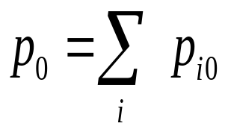
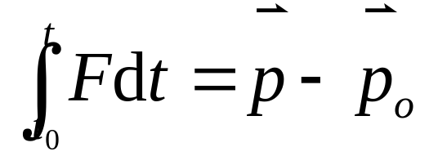
为质点系所受外力的矢量和
为质点系末动量
为质点系初动量
质点系动量定理：作用于质点系的外力的矢量和在一段时间内的冲量等于在这段时间内质点系动量的增量。

Slide 5
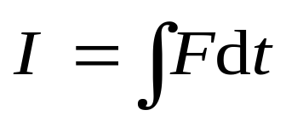
说明：
1. 只有外力对体系的总动量变化有贡献，内力对体系的总
动量变化没有贡献，但内力对动量在体系内部的分配是
有作用的。
2. 是过程量，积分效果 动量改变。
3. 牛顿第二定律只适用于质点，动量定理既适用于质点
又适用于质点系。
4. 动量定理只适用于惯性系，对非惯性系，还应计入惯性
力的冲量。

Slide 6
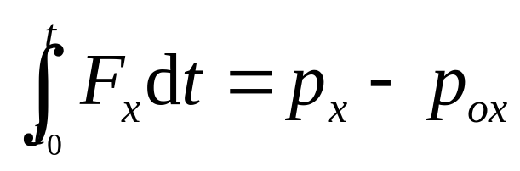
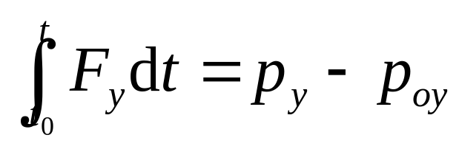

5. 质点系动量定理的分量式：
质点系所受外力的冲量在某一方向上的分量等于该方向上质点系动量的增量。

Slide 7
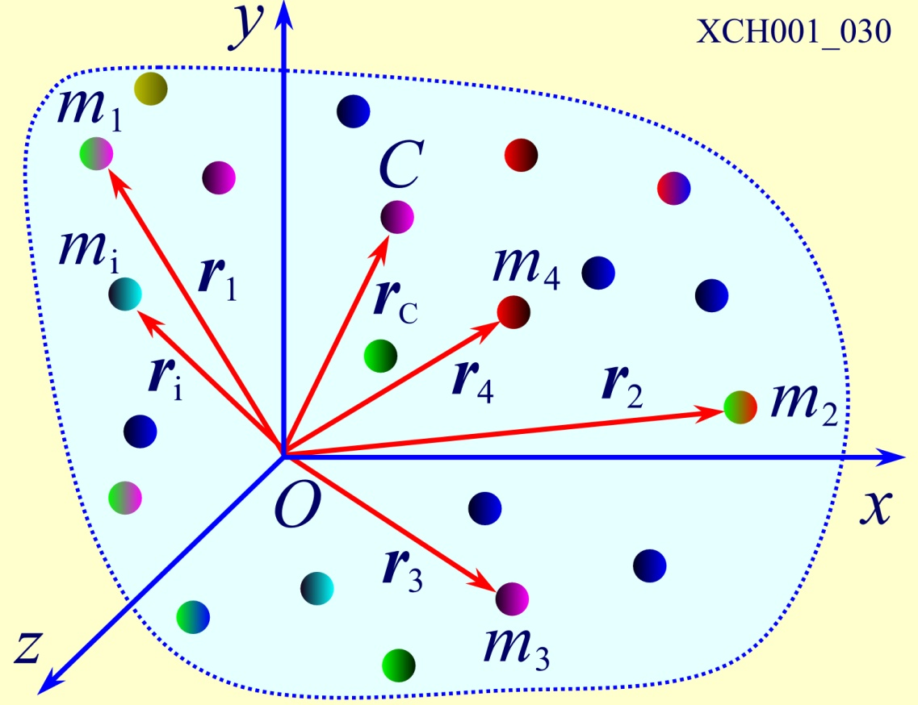
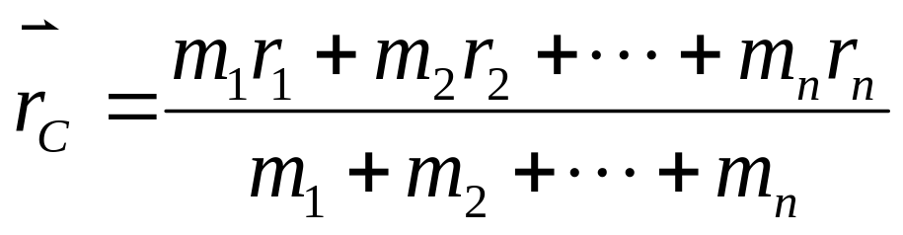
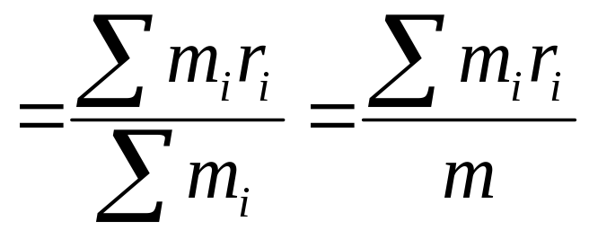
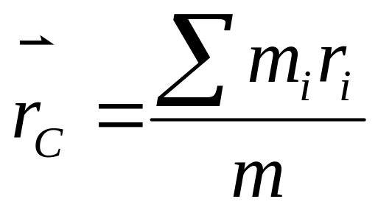
二、质心
动画演示

Slide 8
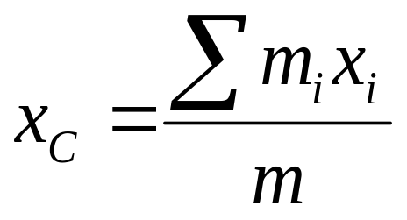
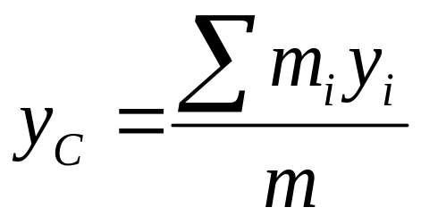
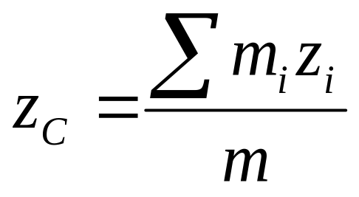
直角坐标系中

Slide 9
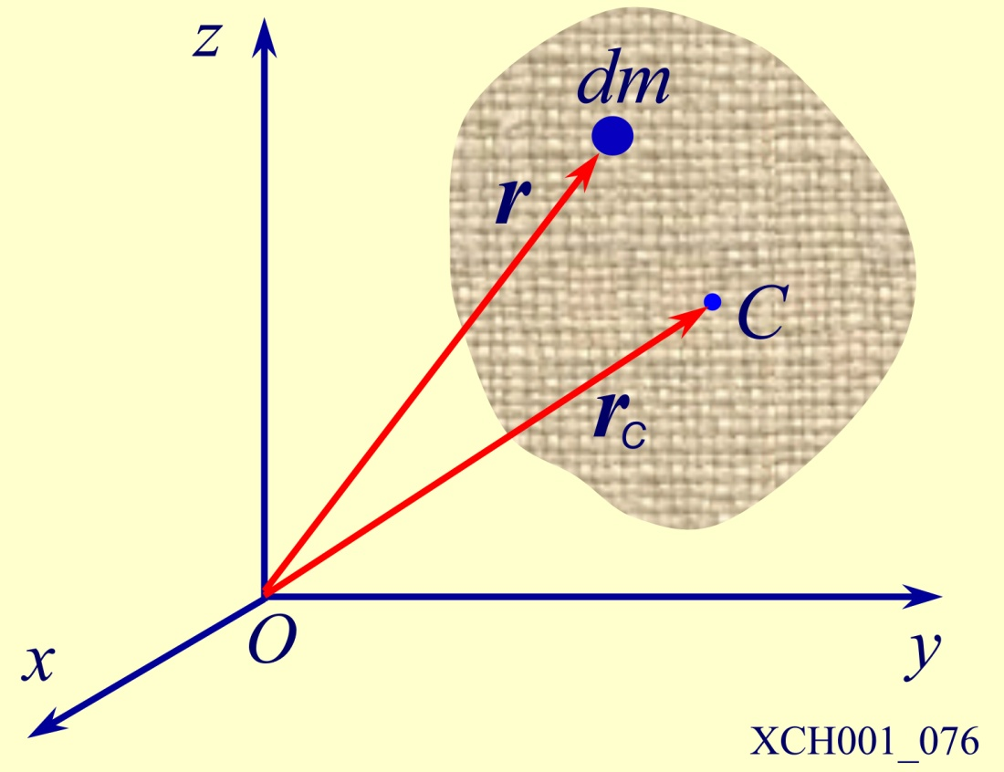
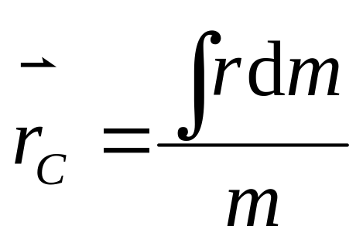
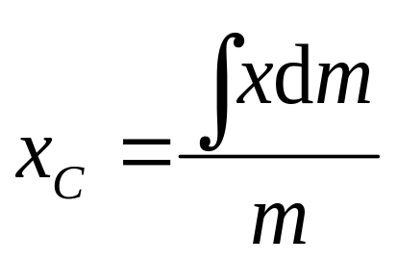
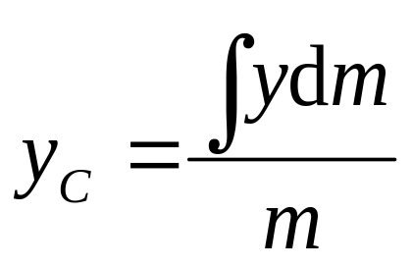
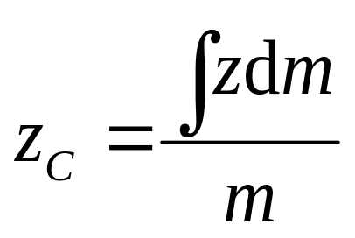
质量连续分布
质心的位置矢量
直角坐标系中

Slide 10
说明：
1. 质心的位矢与坐标系的选取有关，但质心与体系各质点
的相对位置与坐标系的选取无关。
2. 质量分布均匀的物体，其质心在物体的几何中心。
3. 质心不是质点位矢的平均值，而是位矢的加权平均值，质
心处不一定有质量。
4. 质心与重心的区别
质心是质点系全部质量的集中点
重心是重力的合力的作用点

Slide 11
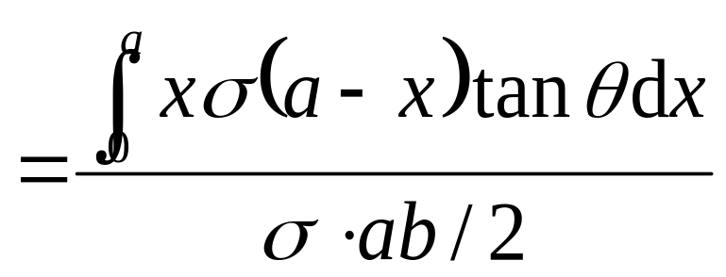
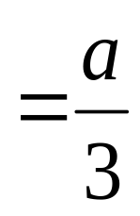
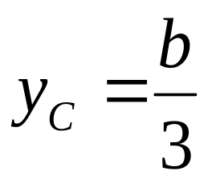
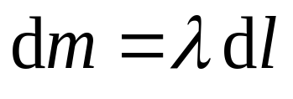
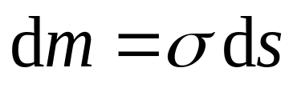
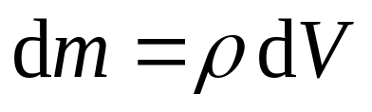
例1：求质量均匀分布的直角三角形的质心。
y
解：
b
dy
y
θ
O
a
x
dx
x
线分布：
同理，
面分布：
体分布：

Slide 12
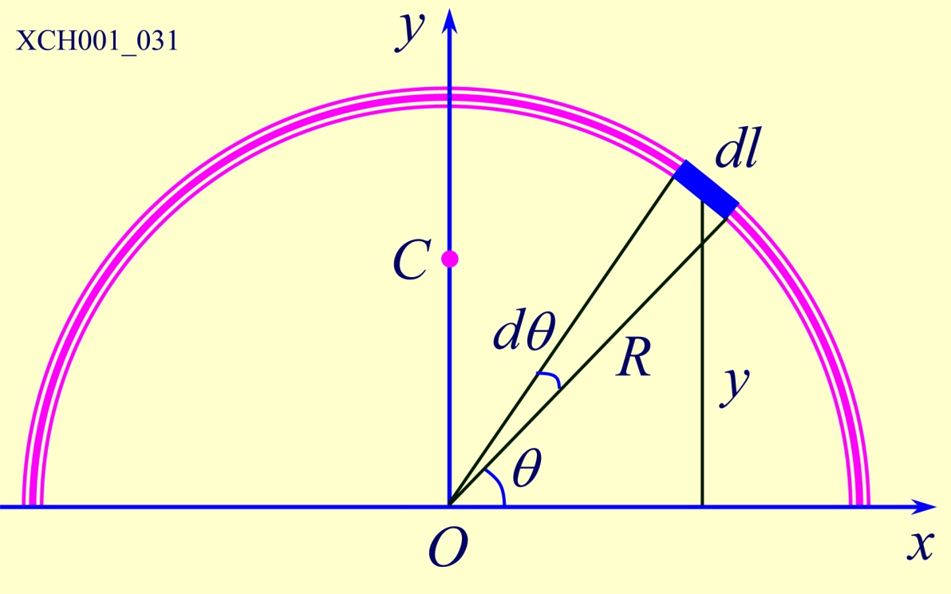


例2：计算半径为R的半圆形均匀铁丝的质心。
选取如图所示的坐标系，圆心为原点
—选取任一长度dl，质量为dm的铁丝元与x轴的夹角θ
— 质量元dl对圆心的张角dθ
— 铁丝的质量线密度为λ
质心坐标
x

Slide 13
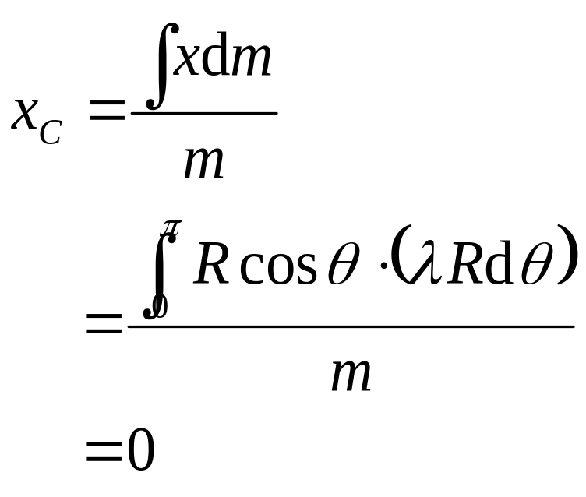
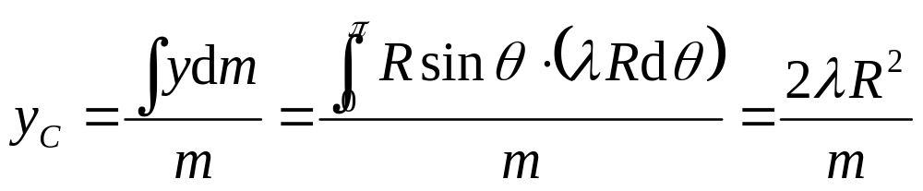
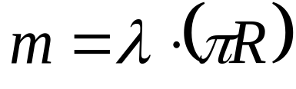
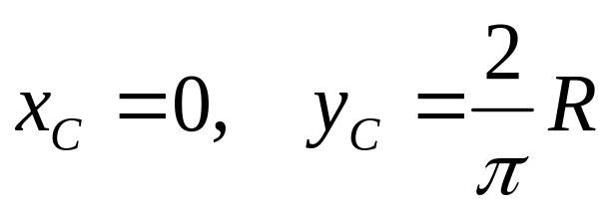
质心的x坐标
x
质心的y坐标
铁丝环的质量
质心坐标

Slide 14
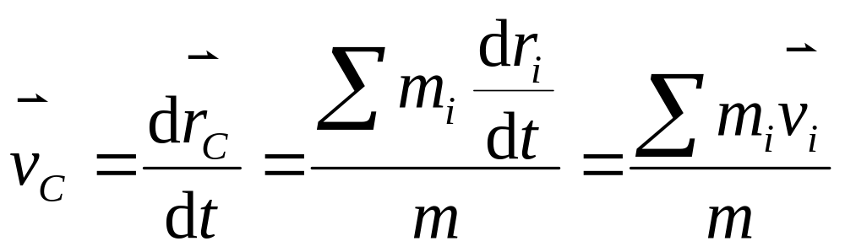
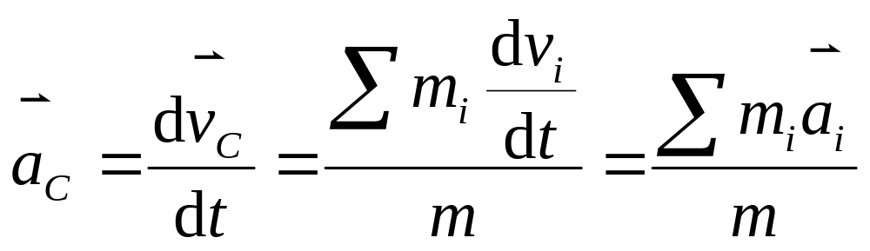
三、质心运动定理

Slide 15
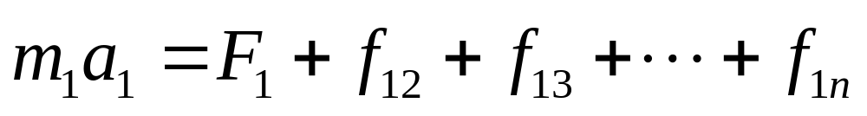
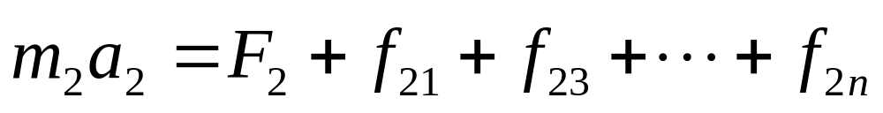
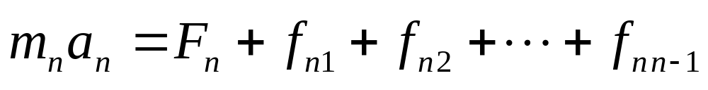


…………
质心运动定理
质点系的总质量与质心加速度的乘积总是等于质点系所受一切外力的矢量和。

Slide 16



质点系动量定理
质心运动定理
用牛顿第二定律处理大块物体的平移运动，其实是用质心运动定理处理质心的运动。
Note:

Slide 17


注
1) 质心集中整个系统质量，并集中系统
受的外力，代表质点系整体的平动。
2）质心运动状态取决于系统所受外力。
3）系统内力不会影响质心的运动。

Slide 18
The end！

